Slide 1
KÖRPER, GESCHLECHT & INTIMITÄT
Modul 5

Slide 2
Lernziele
Am Ende dieses Moduls werden die Lernenden:
Verstehen
den Unterschied zwischen Geschlecht und Gender (geschlechtliche Identität)
Verstehen
unterschiedliche Einstellungen im Zusammenhang mit Geschlecht und Körper
Verstehen
die Beziehung zwischen Kultur und Gender/Körperbewusstsein
Erkennen
Geschlechterrollen in verschiedenen Kulturen
Reflektieren
über kulturelle Identitäten und wie diese in der Realität interkulturelle Kommunikationsprobleme verursachen
Anwenden
Aktivieren
kritischer Umgang mit kulturellen Unterschieden in Bezug auf Geschlecht und Gender
wirksame Instrumente zur Überbrückung der kulturellen Kluft bei der Betreuung von Menschen aus einem anderen Kulturkreis

Slide 3
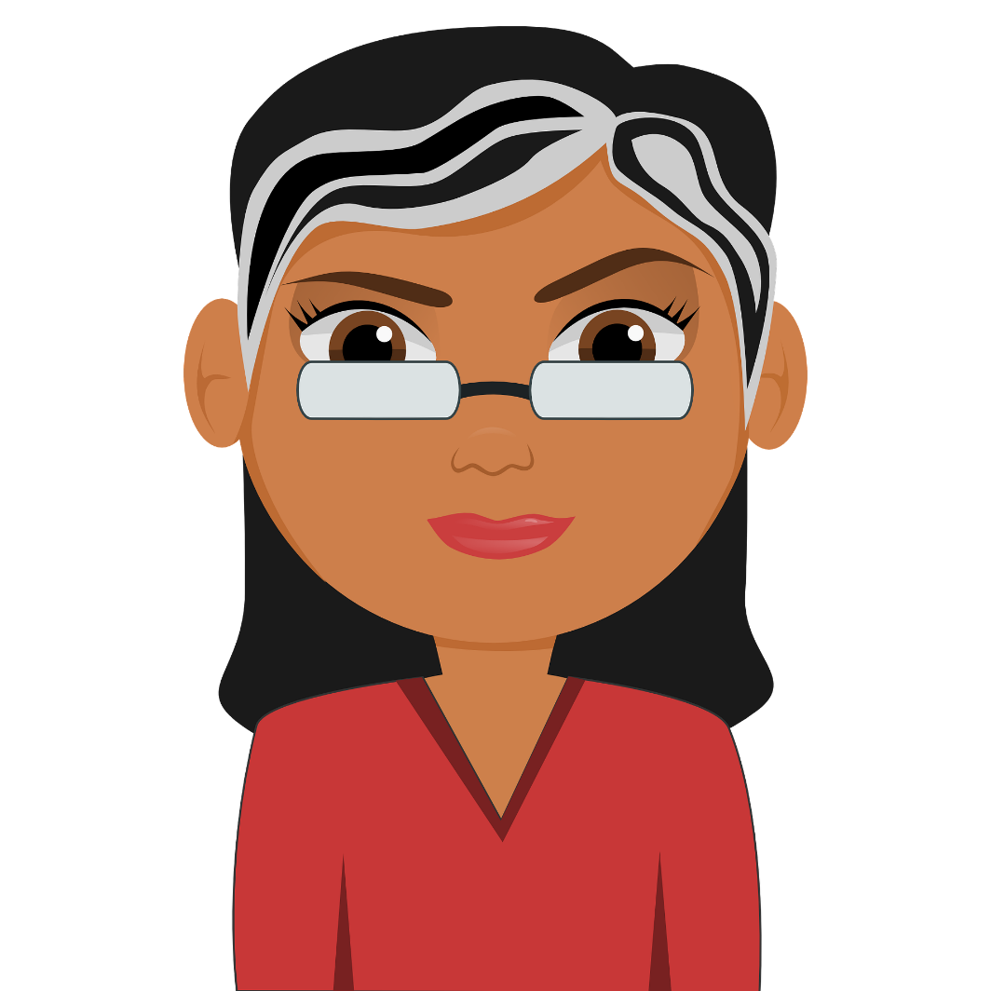
Einleitung
Eine Freundin von mir beschrieb eine sehr schwierige Situation, mit der sie zu tun hatte. Eines Tages brachten eine iranische Mutter und ein iranischer Vater ihr dreizehn Monate altes Kind in die pädiatrische Abteilung, in der sie arbeitet. Nach drei Tagen stellte sich heraus, dass Ali einen Tumor hatte. Vor dem Treffen mit meiner Freundin, die Kinderonkologin ist, wurde Alis Behandlung besprochen. Herr und Frau Mohar waren ängstlich, aber kooperativ. Nach dem Treffen mit ihr waren sie jedoch völlig unkooperativ. Sie verweigerten sogar die Erlaubnis für einfache Routineeingriffe. Herr Mohar wollte nicht einmal mit den Krankenschwestern sprechen. Stattdessen rief er andere Spezialisten an, um Alis Fall zu besprechen. Nach mehreren frustrierenden Tagen beschloss meine Freundin, den Fall an einen Kollegen zu übergeben. Er traf sich mit den Mohars und fand sie äußerst kooperativ. Was vermuten Sie war der Grund für ihre plötzliche Verhaltensänderung?
Quelle: pixy.org

Slide 4
Fragen
Warum müssen wir uns der unterschiedlichen Auffassungen von Geschlecht und Gender bewusst sein?
Warum ist dieses Bewusstsein für Fachkräfte in Betreuungs- und Pflegeberufen wichtig?

Slide 5

Ein Beispiel
Die arme Frau…
Ein arabischer Mann weigerte sich, einen männlichen Labortechniker in das Zimmer seiner Frau zu lassen, um ihr Blut abzunehmen. Sie hatte gerade entbunden.
Was??????
Aber ich muss meinen Job machen... ob er damit ein-verstanden ist oder nicht...
Source: pixabay.org

Slide 6
Geschlecht und Gender

Slide 7
Geschlecht und Gender
Geschlecht: eine Reihe von biologischen und physiologischen Merkmalen, die männlich und weiblich definieren.
Gender: sozial und kulturell konstruierte Identitäten/Rollen in Bezug auf männlich und weiblich.
Gender-Identität: Wie jemand sich selbst in Bezug aufs eigene Geschlecht wahrnimmt. Die Geschlechtsidentität ist nicht binär oder statisch.
Sexuelle Orientierung: zu welchem Geschlecht sich eine Person hingezogen fühlt.

Slide 8
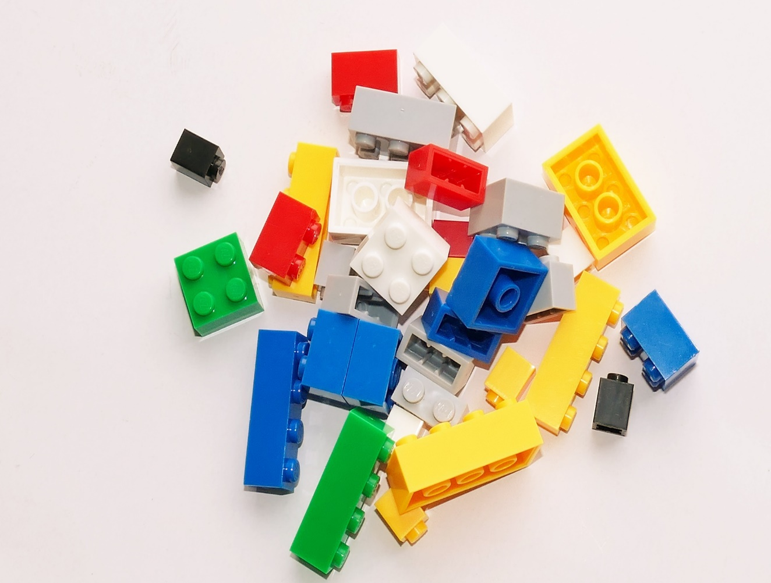
Sozialer Konstruktivismus
Alles, was wir sehen und wissen, ist teilweise sozial konstruiert. Bedeutung entsteht nicht außerhalb der sozialen Umstände, sondern ist von ihnen abhängig. Gender-Theoretiker*innen stützen sich bei der Analyse von Geschlechterfragen auf diese Theorie.
Source: pexels.com

Slide 9
Geschlechtsidentität
Identität wird durch sich wiederholende Handlungen konstruiert und rekonstruiert. Die Menschen neigen dazu, sich aufgrund des sozialen Drucks anzupassen, aber es gibt auch die Möglichkeit, sich zu widersetzen. Auf diese Weise bilden sich unterschiedliche Geschlechtsidentitäten heraus.
„Geschlechtsidentität eine performative Leistung ist, die durch gesellschaftliche Sanktionen und Tabus erzwungen wird ... Geschlecht ist ... eine Identität, die durch die Wiederholung von Handlungen hergestellt wird.“
Judith Butler

Slide 10
Geschlechtsidentität als soziales Konstrukt
Handlungen
Abweichen von diesen Normen
Soziale Normen und Stereotypen werden über Geschlechterrollen umgesetzt
Die Umsetzung traditioneller Normen und Stereotypen fördert
das Wesen der Frau
das Wesen des Mannes
die Unterscheidung zwischen Mann/Frau (Binarismus)

Slide 11
Geschlechtsidentität als soziales Konstrukt
Woraus sind kleine Jungen gemacht?
Schnipsel und Schnecken und Welpenschwänzchen;
daraus sind kleine Jungen gemacht.
Woraus sind kleine Mädchen gemacht?
Zucker und Gewürz und alles was nett ist;
daraus sind kleine Mädchen gemacht."

Slide 12
Übung
Denken Sie über den Text dieses bekannten Kinderreimes nach:
Welche Botschaft vermittelt uns dieser Reim in Bezug auf das Geschlecht?
Wie nehmen wir diese Wahrnehmungen heute in der westlichen Gesellschaft wahr?
Überlegen Sie, wie sich die Geschlechterrollen im Laufe der Zeit und in verschiedenen Teilen der Welt verändern.

Slide 13
Zusammenfassung
Geschlecht bezieht sich auf die biologischen Merkmale, die männlich und weiblich unterscheiden, während Gender die sozial und kulturell konstruierte Identität ist.
Die Gender-Performativitätstheorie besagt, dass die Geschlechtsidentität durch sich wiederholende Handlungen konstruiert und rekonstruiert wird.
Unser tägliches Handeln setzt entweder die sozialen Normen um oder weicht von diesen Normen ab.

Slide 14
Körper

Slide 15
Unser Körper
Der Körper ist ein wichtiges Element der menschlichen Identität. Durch den Körper werden kulturelle oder individuelle Identitäten ausgedrückt.
Kulturen und Subkulturen wie Klasse, Religion und Nationalität beeinflussen die Art und Weise, wie Menschen sich selbst und andere wahrnehmen.
In verschiedenen Kulturen gibt es unterschiedliche Wahrnehmungen des Körpers.

Slide 16
Unser Körper (Forts.)
Die Wahrnehmung des Körpers unterscheidet sich nicht nur zwischen den Kulturen, sondern ändert sich auch im Laufe der Zeit. Gesellschaften sind nicht statisch, sondern verändern sich ständig (BODY Culture, Body, Gender, Sexuality in Adult Trainings, 2013).
Was als akzeptabel gilt, hängt vom jeweiligen kulturellen Kontext ab. So können beispielsweise Tätowierungen und Piercings in einer Kultur üblich sein, während sie in anderen Kulturen inakzeptabel und ein Grund für Diskriminierung sind.

Slide 17
Unterschiede in der Körperwahrnehmung
Lebensphasen
Unser Körper im Alltag
Mode
Non-verbale Kommunikation
Funktionen des Körpers
Schmerz
Gesundheit

Slide 18
Übung
Reflektieren Sie die Situation in Ihrem Land:
Ist es aus Ihrer Sicht, für Lehrpersonal an einer Schule oder an einer Universität akzeptabel, viele sichtbare Tattoos zu haben?
Werden Menschen mit vielen Piercings in der Arbeitswelt diskriminiert?
Klarstellung: Es gibt keine richtigen oder falschen Antworten, da es sich um soziokulturell bedingte Aspekte handelt.

Slide 19
Zusammenfassung
Identitäten und Kulturen werden durch den Körper ausgedrückt.
Über unseren Körper zu sprechen, ist etwas völlig Natürliches.
Körperwahrnehmungen ändern sich in verschiedenen Kulturen und im Laufe der Zeit.
Was als akzeptabel gilt, wird von unserer Kultur definiert.

Slide 20
Kultur und Geschlechterrollen

Slide 21
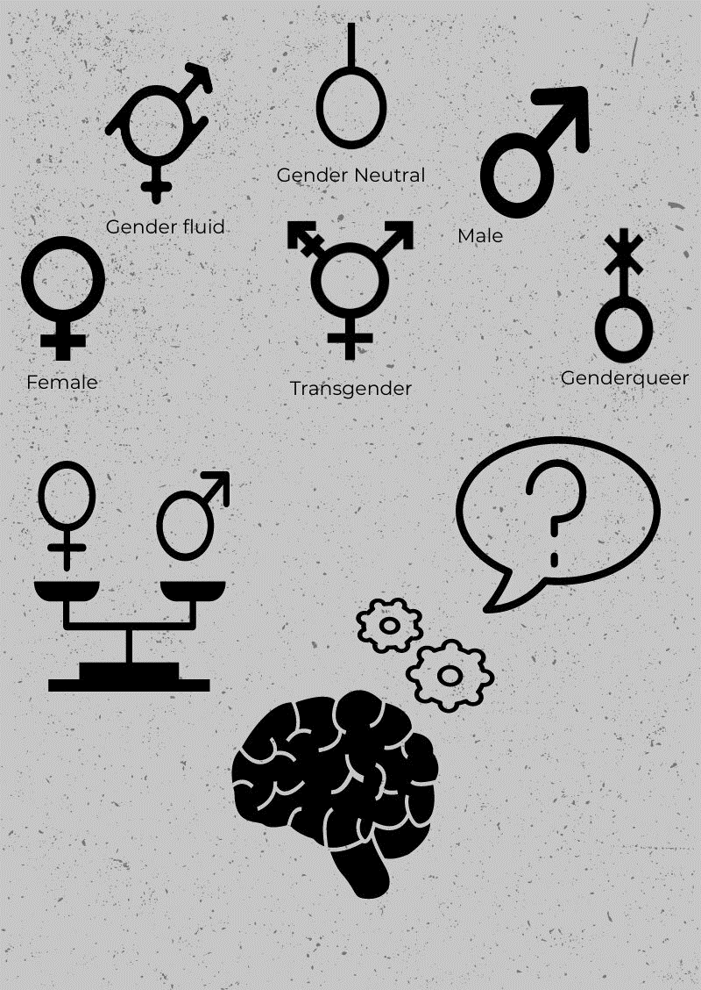
Kultur und Geschlechterrollen
Die Kulturanthropologie stellt die gängige Meinung in Frage, dass die Menschen überall gleich sind. Sie zeigt, dass verschiedene Aspekte der menschlichen Existenz und des Lebens, wie Sexualität, Emotionen, soziale Beziehungen und Strukturen sich je nach Kultur stark unterscheiden.
Made with Piktochart.com

Slide 22
Kultur und Geschlechterrollen
Sexualität ist ein wichtiger Aspekt jeder kulturellen, nationalen und ethnischen Identität.
Normative Heterosexualität:
  legt fest, welche sexuelle Identität, Orientierung und welches Verhalten innerhalb der Grenzen einer Nation und einer Kultur akzeptabel sind.
  Abweichungen von den Regeln sind nicht nur inakzeptabel, sondern werden auch bekämpft, weil sie das kulturelle, nationale oder ethnische ideologische Konstrukt stören.

Slide 23
Kultur und Geschlechterrollen
In maskulinen Gesellschaften sind die emotionalen Rollen der Geschlechter klar und sehr unterschiedlich - von Männern wird erwartet, dass sie autoritär und hart sind, während Frauen sanft und weich sein sollten.
Feminine Gesellschaften: Die Grenzen zwischen den Geschlechtern sind fließender und weniger klar.
Jede Kultur bestimmt die Geschlechterrollen innerhalb ihrer Grenzen. Diese Rollen werden durch Kommunikation erzeugt, denn Kommunikation beeinflusst und formt unsere Ideologien und Mentalitäten. Sie beeinflusst auch die Unterschiede in den Geschlechterrollen. Die Unterschiede zwischen den Geschlechterrollen und den Erscheinungsformen der Geschlechter sind Ausdruck bestimmter Werte und Normen.
(Neculaesei, 2015)

Slide 24
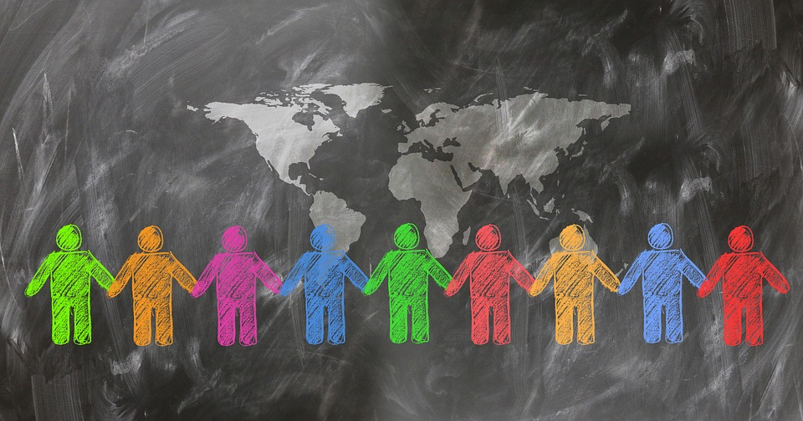
Kultur und Geschlechterrollen
Verschiedene Kulturen betrachten den Ausdruck von Geschlecht und Geschlechterrollen unterschiedlich.
Die Machtverteilung zwischen den Geschlechtern sollte in keiner Kultur als "normal" angesehen werden, da sie zeit- und raumbezogen ist.
Die etablierten Machtverhältnisse sind nicht stabil, sondern eher dynamisch. Was Menschen aus einer Kultur als Einschränkung empfinden, sehen andere als Normalität an.
Source: pixabay.com

Slide 25
Übung
Reflektieren Sie den Umgang mit Geschlechterrollen in ihrer Kultur
Welche Möglichkeiten gibt es für eine Veränderung der Machtverhältnisse zwischen den Geschlechtern?
Welche aktuelle Fälle und Debatten fallen Ihnen ein, die in Ihrem Land in Bezug auf Geschlecht, Gleichstellung und Geschlechterrollen entstanden sind? Wie haben sich diese im Laufe der zeit verändert?

Slide 26
Zusammenfassung
Die Kulturanthropologie hat gezeigt, dass sich Sexualität, Gefühle, soziale Beziehungen und Strukturen von Kultur zu Kultur unterscheiden.
Geschlechterrollen können durch ethnische und kulturelle Identität beeinflusst werden.
Jede Kultur legt ihre eigenen Geschlechterrollen fest.
Maskuline vs. feminine Gesellschaften.
Die bestehenden Machtverhältnisse zwischen den Geschlechtern sind nicht stabil.

Slide 27
Intimität

Slide 28
Individualismus vs. Kollektivismus
Der Begriff „Intimität“ wird von Kultur zu Kultur unterschiedlich interpretiert. Diese Unterschiede sind mit den Begriffen Individualismus und Kollektivismus verbunden. (Marshall, 2008)
Individualismus
Verbale, explizite, direkte und expressive Kommunikationsstile legen mehr Wert auf Selbstoffenbarung, um die Intimität zu fördern.
Die Zugehörigkeit zu einer größeren Anzahl von In-Groups birgt das Potenzial für riskante Selbstoffenbarungen, hat aber möglicherweise weniger soziale Konsequenzen.
Kollektivismus
Indirekte, nonverbale, mehrdeutige, kontextbezogene und weniger ausdrucksstarke Kommunikationsstile legen weniger Wert auf Selbstoffenbarung.
Engmaschige Netzwerke erhöhen die Wahrscheinlichkeit, dass unangemessene Offenbarungen sehr negativ bewertet werden.

Slide 29
Zusammenfassung
Intimität ist in verschiedenen Kulturen unterschiedlich ausgeprägt (Kollektivismus vs. Individualismus).
In individualistischen Kulturen wird die Intimität gefördert und der Einzelne wählt einen ausdrucksstarken Kommunikationsstil.
Kollektivistische Kulturen bevorzugen indirekte, nonverbale, nicht expressive Kommunikationsstile.

Slide 30
InterKulturEllE KompetenZ IM Sozial- und Gesundheitswesen

Slide 31

Interkulturelle Kommunikation und Gender
Interkulturelle Begriffe
Multikulturell
Rassismus
Interkulturell
Immigrant
Kultur
Genderbezogene Begriffe
Sexualität
Feminismus
Sexismus
Geschlecht
Gender
Allgemeine Begriffe
Stereotype
Diskriminierung
Toleranz
Gleichheit
Sozialisation
Minderheiten
Diese Begriffe beziehen sich auf interkulturelle Kommunikation und Geschlechterrollen.
Sie sind oft miteinander verknüpft.

Slide 32
Interkulturelle Kommunikation und Gender
Es ist nicht notwenig
Es ist notwendig
über Fachwissen und Verständnis für alle Aspekte der Geschlechterrollen und der sexuellen Identität zu verfügen
die Vielfalt und den Wandel der Geschlechterrollen und der sexuellen Identität zu verstehen
sich der eigenen und fremden kulturellen Normen bewusst zu sein und diese reflektieren zu können
einen ethischen und toleranten Ansatz zu demonstrieren

Slide 33
Interkulturelle Kompetenz im Gesundheitswesen
Interkulturelle Kompetenz im Sozial- und Gesundheitswesen ist ein essentielles Element der Pflege und Betreuung
Interkulturelle Kompetenz in Bezug auf Geschlecht/Körper
Fähigkeit, einen effektiven Dialog zu führen und schwierige Themen anzusprechen
Die Patient*innen zu verstehen und eine qualitativ hochwertige Behandlung anzubieten

Slide 34

Interkulturelle Kompetenz im Sozial- und Gesundheitswesen
Wie man Brücken baut
Verständnis haben
Vertrauen schaffen
Gefestigte Überzeugungen ablegen
Source: pixy.org

Slide 35
Übung / Fallstudie (1)
Lamar Johnson, ein dreiunddreißigjähriger afroamerikanischer Patient, wurde von den Krankenschwestern und Ärzten in der Notaufnahme als "Vielflieger" bezeichnet (ein Begriff, mit dem Personen bezeichnet werden, die immer wieder aus demselben Grund ins Krankenhaus kommen und von denen man oft annimmt, dass sie auf der Suche nach Drogen sind). Jedes Mal, wenn er über starke Kopfschmerzen klagte, wurde er mit Schmerzmitteln behandelt und nach Hause geschickt. Bei seiner letzten Einlieferung wurde er auf der Intensivstation aufgenommen, wo Courtney, eine Krankenschwester, gerade ihren Dienst angetreten hatte. Während Courtney den Patienten zu einer CT-Untersuchung rollte, erlitt Herr Johnson einen Zusammenbruch und starb. Es stellte sich heraus, dass seine Kopfschmerzen durch eine seltene Form von Meningitis verursacht worden waren.
Fragen zur Fallstudie:
Was denken Sie, nachdem Sie diese Geschichte gelesen haben?
Wie würden Sie das Verhalten des medizinischen Personals beschreiben?
Was würden Sie tun, wenn eine Person wie Lamar Johnson in dem Krankenhaus/der Einrichtung, in dem/der Sie arbeiten, auftauchen und die gleichen Symptome aufweisen würde?
Diskutieren Sie, wie das äußere Erscheinungsbild (z.B. Tätowierungen) das Verhalten des medizinischen Personals beeinflusst hat.

Slide 36
Übung / Fallstudie (2)
Amiya Nidhi war eine junge Frau in ihren Zwanzigern, die vor kurzem aus Indien in die Vereinigten Staaten eingewandert war. Sie kam ins Krankenhaus, um zu entbinden. Ihre Schwester Marala war ihre Begleitperson. Marala forderte sie immer wieder auf, eine PDA zu verlangen, aber Amiya sagte, dass sie diese zwar gerne hätte, aber nicht in Anspruch nehmen könne; ihr Mann würde es nicht erlauben. Cindy, die betreuende Krankenschwester, hatte das Gespräch mitgehört. Da sie gelernt hatte, dass in den traditionellen indischen Haushalten oft die Ehemänner die „Entscheider“ sind, sprach sie direkt mit Herrn Nidhi. Sie erklärte ihm, warum eine Epiduralanästhesie ratsam wäre. Sie hatte den Eindruck, dass er erfreut darüber zu war, dass sie ihn darauf ansprach. Er sagte, er werde darüber nachdenken und ihr Bescheid geben. Etwa dreißig Minuten später teilte Herr Nidhi Cindy mit, dass er für seine Frau eine Epiduralanästhesie wünsche. Alle waren erfreut. Durch ihre kulturelle Sensibilität hatte Cindy geholfen, ihrer Patientin, die von ihr gewünschte Behandlung zu geben, und respektierte gleichzeitig die Autoritätsstruktur innerhalb der Familie.
Fragen zur Fallstudie
Was denken Sie über die Beziehung zwischen Amiya und ihrem Mann?
Was empfinden Sie gegenüber Amiya?
Wie beurteilen Sie das Verhalten von Cindy ?

Slide 37
Zusammenfassung
Interkulturelle Kompetenz in Bezug auf Geschlecht/Körper ist die Fähigkeit, einen effektiven Dialog zu führen und schwierige Themen zu behandeln.
Interkulturelle Kompetenz in Bezug auf Geschlecht/Körper bedeutet:
  Die Relativität von richtig und falsch zu verstehen
  Selbstreflexion und Offenheit für Vielfalt
  uns selbst und unsere kulturellen Normen zu verstehen

Slide 38
Allgemeine Zusammenfassung
Geschlechtsidentitäten werden durch sich wiederholende Handlungen geformt, die im Zusammenhang mit sozialen Normen stehen.
Durch unseren Körper drücken wir kulturelle oder individuelle Identitäten aus. Die Wahrnehmung des Körpers ist von Kultur zu Kultur und im Laufe der Zeit unterschiedlich. Jede Kultur legt ihre eigenen Geschlechterrollen fest.
Die Machtverteilung zwischen den Geschlechtern ist ebenfalls von Zeit und Kultur abhängig. Unterschiede in Bezug auf Intimität hängen mit den Vorstellungen von Individualismus und Kollektivismus zusammen. Interkulturelle Kompetenz im Gesundheitswesen erfordert ein Verständnis und Respekt für die Vielfalt der geschlechtlichen Normen.

Slide 39
Reflexion
Nennen Sie 3 Beispiele aus der Vergangenheit, bei denen Sie von einem besseren Verständnis und kultureller Kompetenz in Bezug auf Geschlechterrollen/den Körper profitiert hätten
  1.
  2.
  3.
Was werden Sie als Ergebnis des Gelernten jetzt anders machen?

Slide 40
Mehr Information zum Thema
https://ec.europa.eu/eurostat/cache/infographs/womenmen/index.html?lang=en
https://open.lib.umn.edu/sociology/chapter/11-1-understanding-sex-and-gender/
https://opentextbc.ca/introductiontosociology/chapter/chapter12-gender-sex-and-sexuality/#:~:text=Sex%20refers%20to%20physical%20or,with%20being%20male%20or%20female.
https://plato.stanford.edu/entries/feminism-gender/#SexDis
https://courses.lumenlearning.com/cochise-sociology-os/chapter/the-social-construction-of-gender/
https://opentextbc.ca/socialpsychology/chapter/person-gender-and-cultural-differences-in-conformity/

Slide 41
Referenzen
Waterford One World Centre, Asamblea de Cooperacion por la Paz, CEMEA Aquitaine, & CEMEA Piemonte. (2011). The Gender and Intercultural Awareness Network Resource for Teachers and Trainers. Waterford One World Centre. Retrieved January 29, 2021, from http://wp5.developmenteducation.ie/resource/the-gender-and-intercultural-awareness-network-resource-for-teachers-and-trainers/
BODY Culture, Body, Gender, Sexuality in Adult Trainings. (2013). BODY IN CULTURE – CULTURE IN BODY. http://www.bodyproject.eu/media/Final-anthology-mht-May2013.pdf
Galanti, G. A. (2014). Caring for patients from different cultures. University of Pennsylvania Press.
Marshall, T. C. (2008). Cultural differences in intimacy: The influence of gender-role ideology and individualism—collectivism. Journal of Social and Personal Relationships, 25(1), 143–168. https://doi.org/10.1177/0265407507086810
Neculaesei, A.-N. (2015). CULTURE AND GENDER ROLE DIFFERENCES. Cross-Cultural Management, 31–35.

Slide 42

Dieses Modul wurde als Teil des Erasmus+ KA2 Projektes „INTERCULTURAL CARE IN THE SOCIAL AND HEALTHCARE SECTOR (I-CARE) entwickelt und durch die Unterstützung der Europäischen Kommission finanziert.
Die Unterstützung der Europäischen Kommission für die Erstellung dieser Veröffentlichung stellt keine Billigung des Inhalts dar, der ausschließlich die Meinung der Autorinnen widerspiegelt, und die Kommission kann nicht für die Verwendung der darin enthaltenen Informationen verantwortlich gemacht werden.

